Slide 1
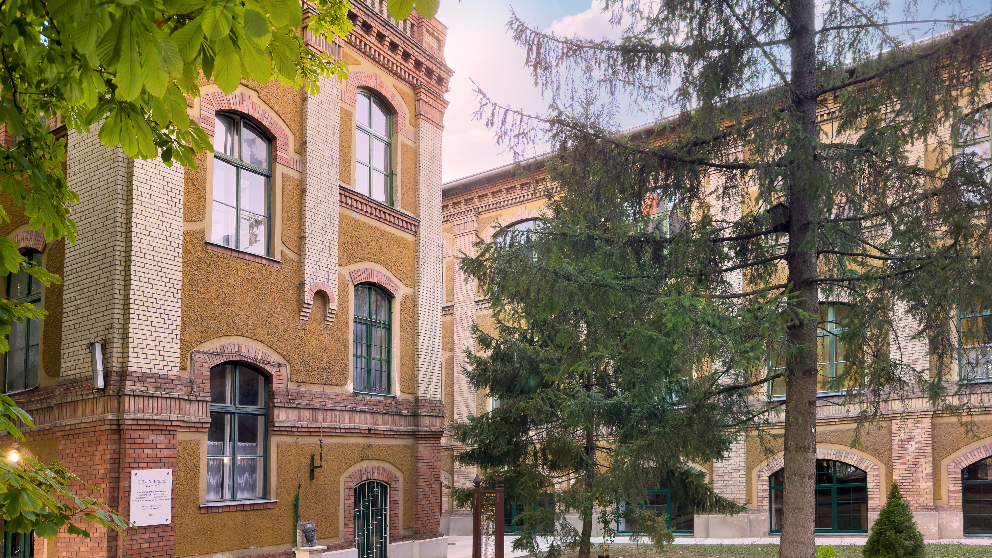

Váci SZC Király Endre Technikum és Szakképző Iskola

Slide 2




Szakképzés – 10 szakma
3 év
Technikum – 9 szakma
5 év

Slide 3


Továbbtanulási lehetőség,
jó munkahely
Ágazati alapozóképzés
Szakmai képzés
Portfólió
Szakmai vizsga, érettségi, technikusi vizsga

Slide 4
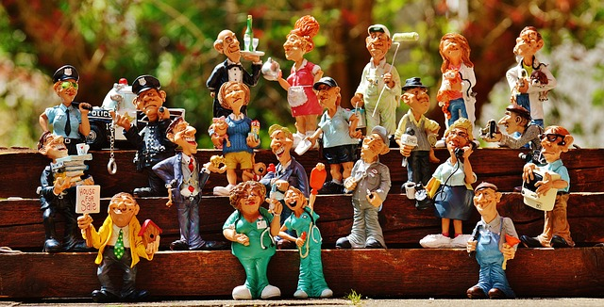
10 ágazat
Elektronika és elektrotechnika
Építőipar
Épületgépészet
Fa és – bútoripar
Gépészet
Közlekedés és szállítmányozás
Kreatív
Rendészet és közszolgálat
Specializált gép-és járműgyártás
Szépészet

Slide 5


Szakképzési ösztöndíj
Ágazati alapoktatásban:
Intézménytípus | Ösztöndíj mértéke | Ösztöndíj összege
Technikum | ösztöndíj alapjának 8%-a | 8.000 Ft
Szakképző iskola | ösztöndíj alapjának 16%-a | 16.000 Ft

Slide 6




Pontszámítás
Technikum
Központi írásbeli vizsga
7. év végi eredmény duplán számítva
8. félévi eredmény duplán számítva
Egészségügyi alkalmassági vizsgálat
Szakképző Iskola
7. év végi eredmény duplán számítva
8. félévi eredmény duplán számítva
Egészségügyi alkalmassági vizsgálat

Slide 7
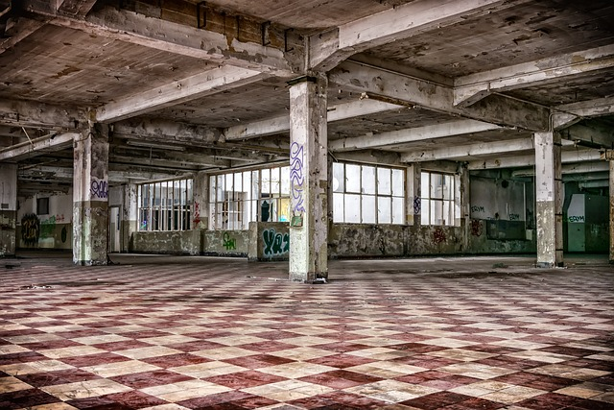

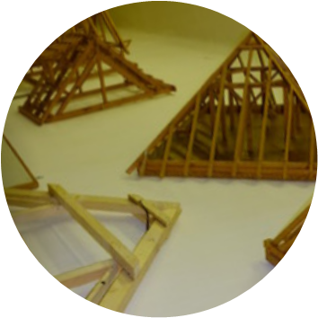
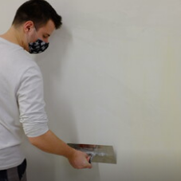

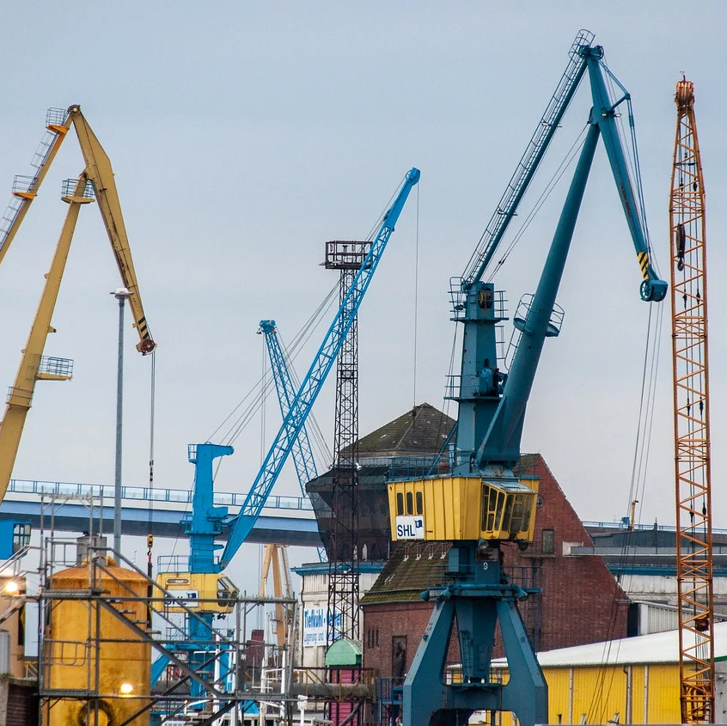
Építőipar
Ács
– 3 év
Festő, mázoló, tapétázó
– 3 év
Burkoló
– 3 év
Magasépítő technikus – 5 év

Slide 8


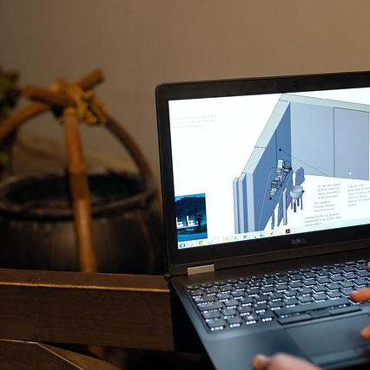
Fa – és bútoripar
Asztalos
– 3 év
Faipari technikus
– 5 év

Slide 9



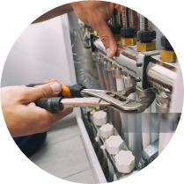
Gépészet - Épületgépészet
Épület – és szerkezetlakatos
– 3 év
Központifűtés – és gázhálózat rendszerszerelő – 3 év
Hegesztő
– 3 év

Slide 10

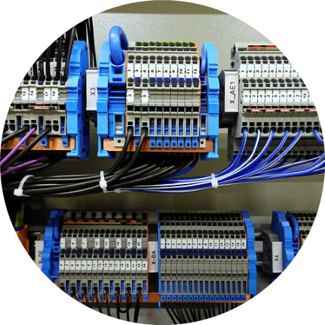
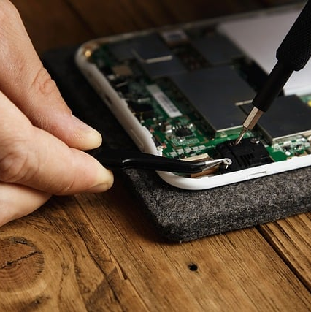
Elektronika és elektrotechnika
Villanyszerelő
– 3 év
Elektronikai műszerész
– 3 év

Slide 11
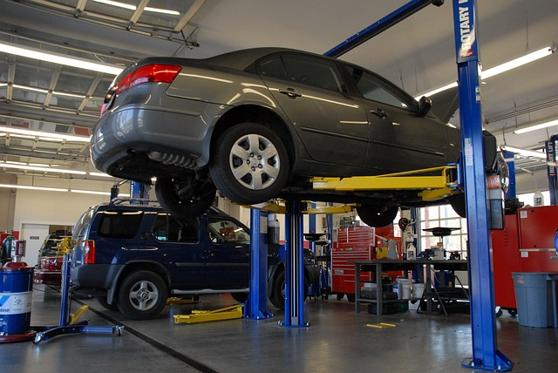
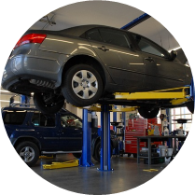
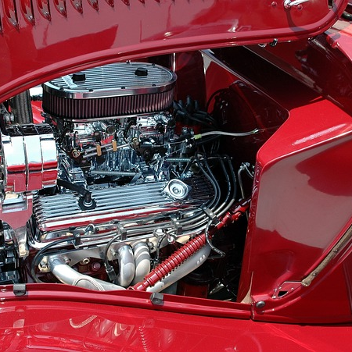
Specializált gép – és járműgyártás
Gépjármű mechatronikai technikus
– 5 év
Járműfényező
– 3 év

Slide 12

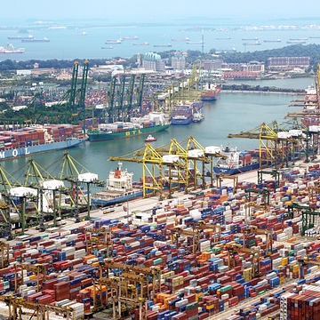
Közlekedés és szállítmányozás
Logisztikai technikus
– 5 év

Slide 13

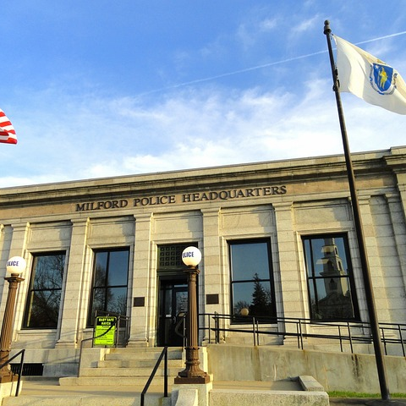
Rendészet és közszolgálat
Közszolgálati technikus
– 5 év

Slide 14

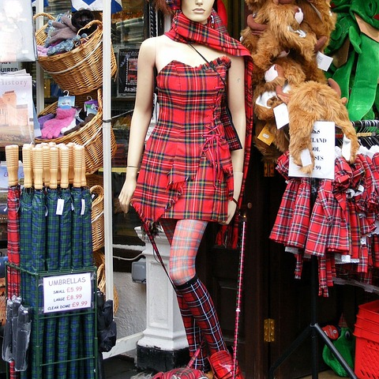

Kreatív
Divat-, jelmez – és díszlettervező technikus
– 5 év
Könnyűipari technikus
– 5 év

Slide 15


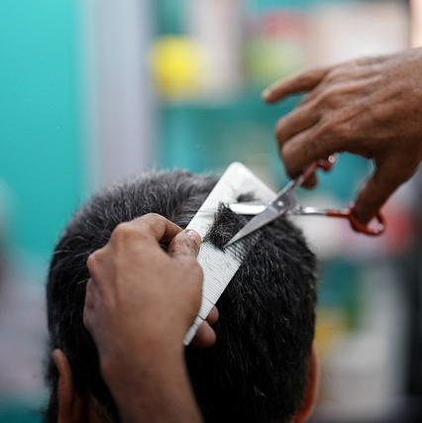
Szépészet
Kozmetikus technikus
– 5 év
Fodrász
– 5 év

Slide 16
Támogatások
Tehetséggondozás: SZKTV versenyek, OSZTV versenyek, OKTV versenylehetőség, egyéb versenyek (pl. sportversenyek, hadi torna verseny, bázisiskola verseny), nyelvvizsgázási lehetőség
Mentorálás: diákok kisérése, mentorálása. A tanulók személyiségének kibontakozásának támogatása, diákok lemorzsolódásának csökkentése
Fejlesztés: tanulási nehézségekkel küzdő tanulók fejlesztése, fejlesztőpedagógus és gyógypedagógus segítségével

Slide 17
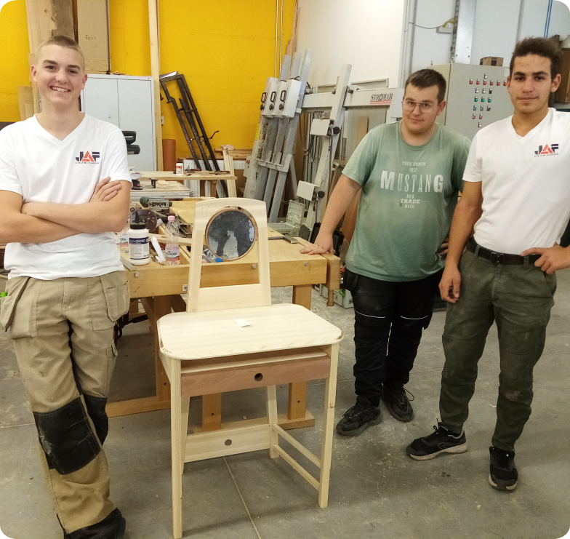

Soproni bázisiskolák versenye
IX. helyezés - asztalos
Klincsok Levente
Martényi Kristóf
Sahraoui Doukkali Ali Donovan
Felkészítő: Bölcs-Fedák György

Slide 18
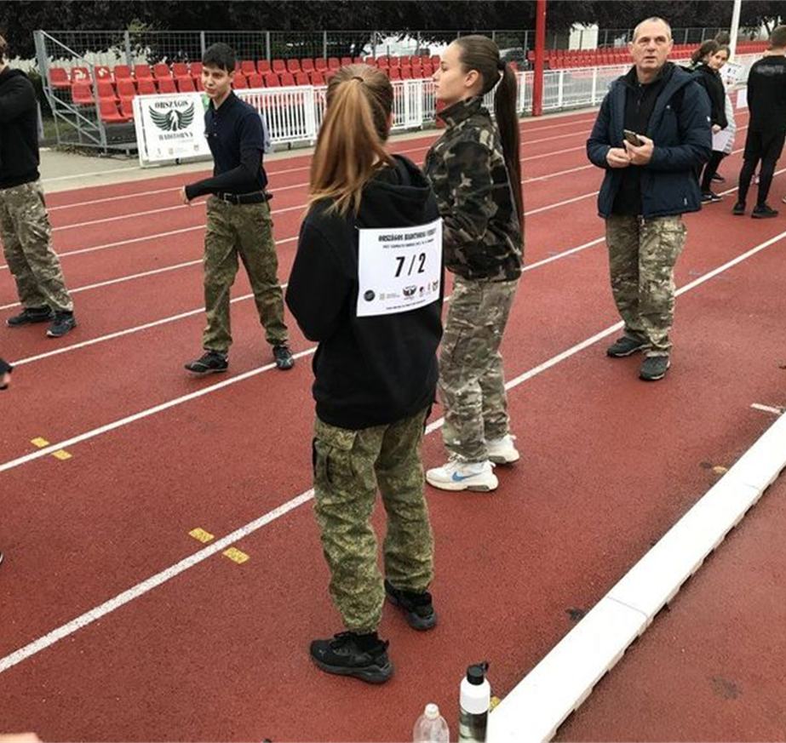
Magyar Honvédség Haditorna Verseny Megyei Válogató –
IV. helyezés - rendészet
Feró Henriett, Fülöp Benedek, Csomár Csenge, Nyéki Henrietta, Szádoczki Hanna, Dávid Róbert, Simák László, Bravics Bálint
Felkészítők: Csetneki János, Party András, Sáray Attila, Miskolczi Iván

Slide 19
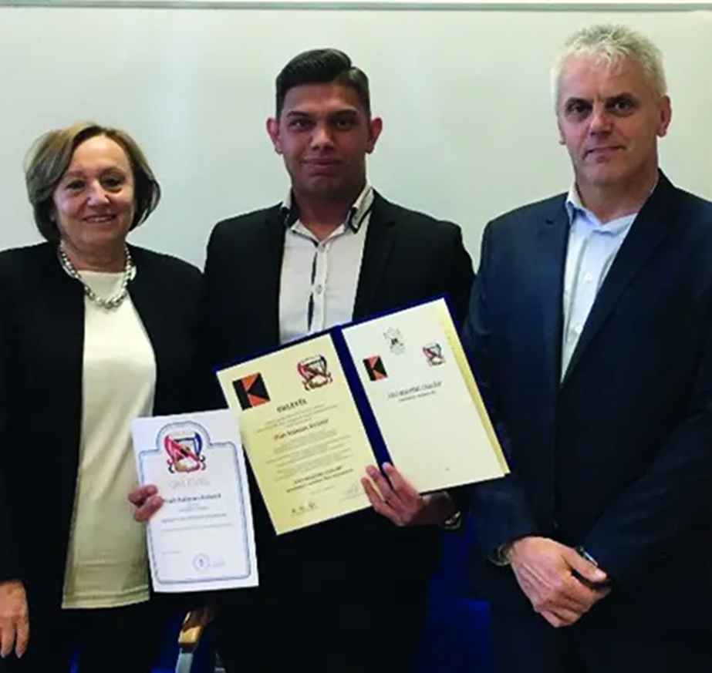
Szakma Kiváló Tanulója Verseny
Oláh Kálmán - kőműves -
II. helyezés
Felkészítő: Palotás Károlyné, Szegner Jakab

Slide 20
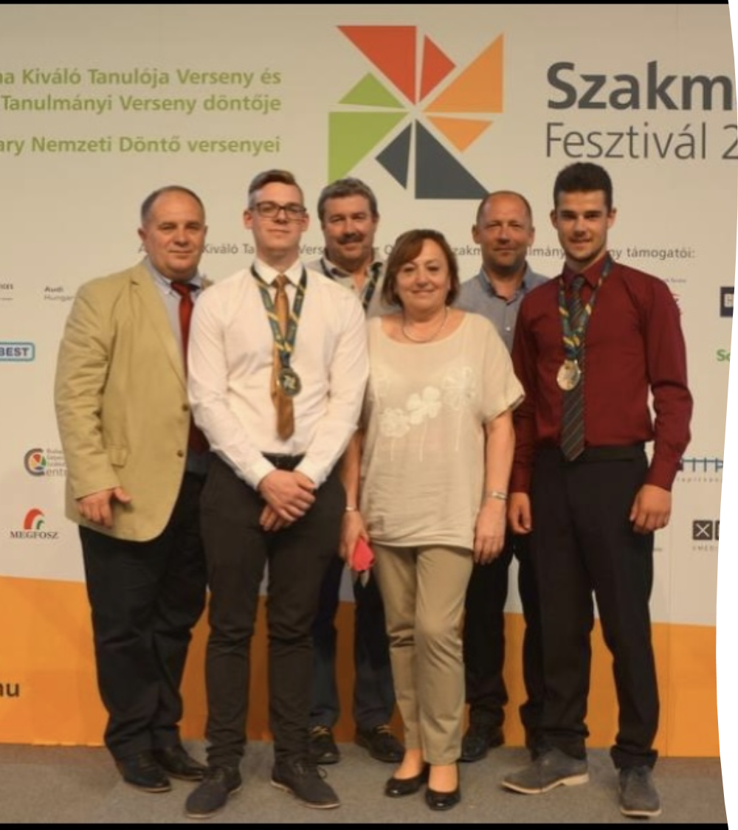
Szakma Kiváló Tanulója Verseny
Koczkár Etele – I. helyezés – kőműves
Felkészítők: Palotás Károlyné, Szabó Csaba
Mravik Dominik – II. helyezés - ács
Felkészítők: Auth Béláné, Uhlár Péter

Slide 21
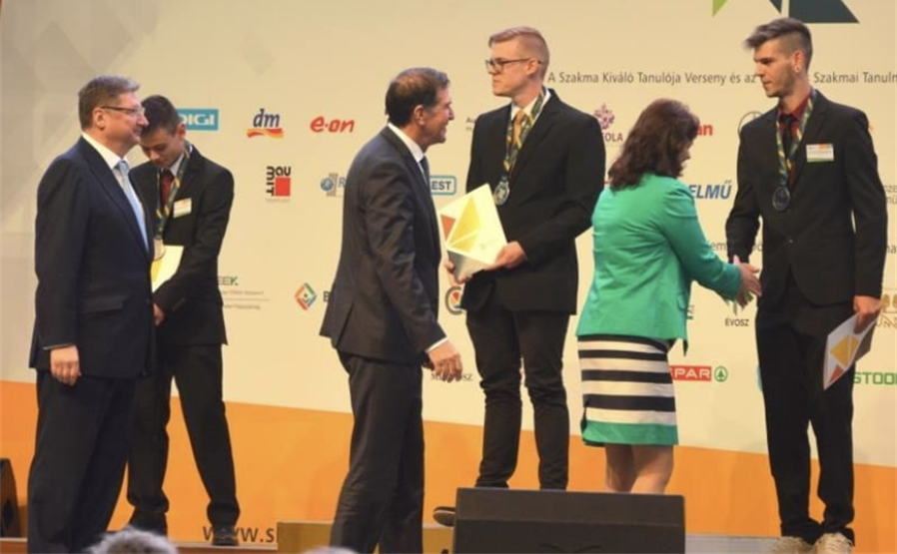
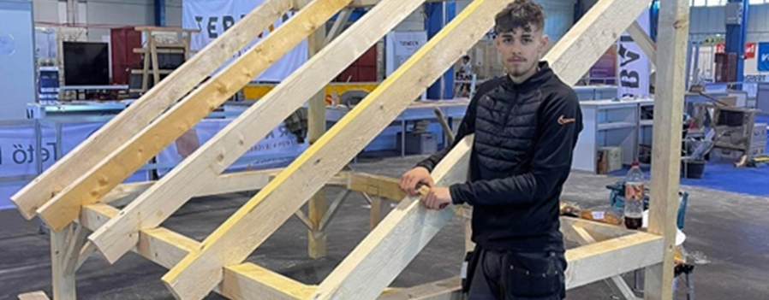
Szakma Kiváló Tanulója Verseny
Ignátz Dávid – ács
III. helyezés
Felkészítő: Uhlár Péter

Slide 22




















Duális partnereink

Slide 23
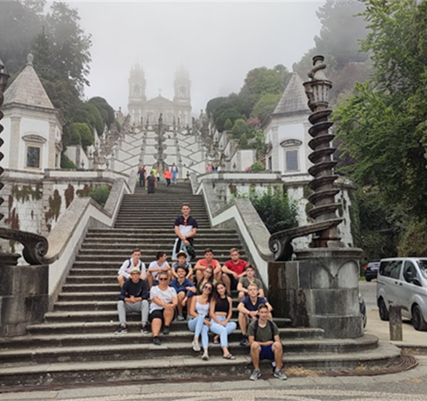
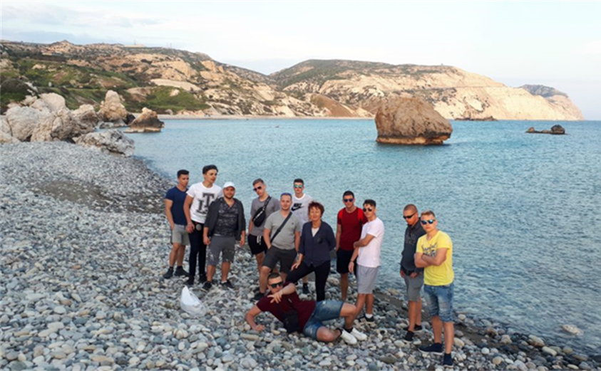
ERASMUS +
Portugália
Spanyolország
Ciprus
Törökország
Málta

Slide 24
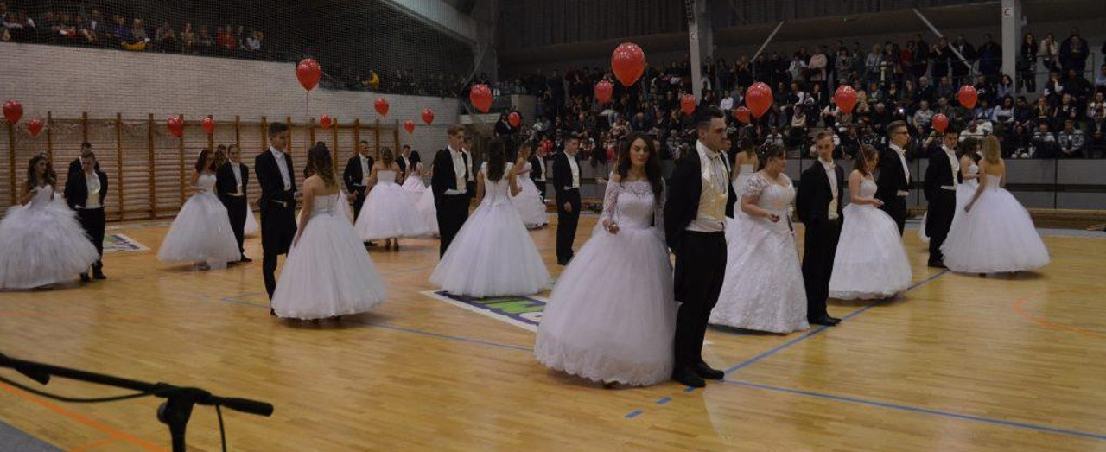
Iskolai rendezvényeink
Endre-nap
Luca-nap
Egészségnap
Magyar Diáksport Napja
Farsang

Slide 25

Válassz minket!
Nyílt nap:
november 20.
9:00, 11:00, 13:00, 15:00 – regisztrációhoz kötött
Legyél Te a legjobb a szakmádban!

